Slide 1
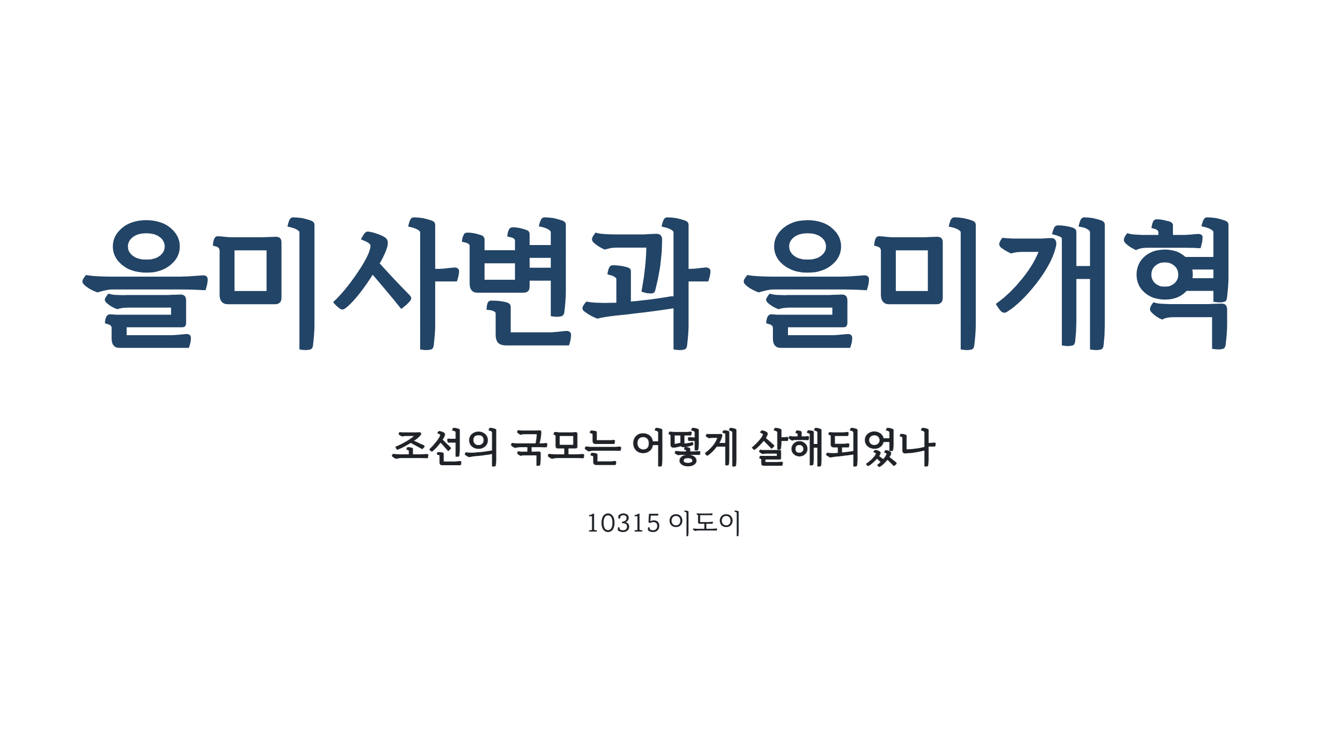
Notes:
을미사변과 을미개혁 부제 조선의 국모는 어떻게 살해되었나 10315 이도이 발표 시작하겠습니다.

Slide 2
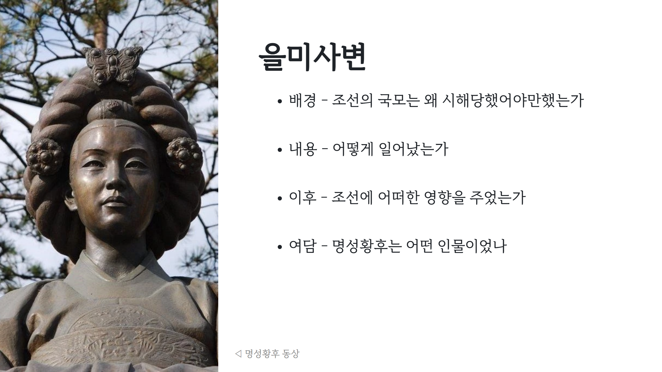
Notes:
먼저 을미사변입니다. 을미사변은 간단히 말하자면 일본이 조선의 왕비인 명성황후를 시해한 사건인데요, 이번에는 조선의 국모는 왜 시해 당했어야만 했는지, 어떻게 일어났는지, 그후 조선에 어떤 영향을 주었는지, 사건의 피해자이자 당사자인 명성황후는 어떤 인물이었는지 알아보도록 하겠습니다.

Slide 3
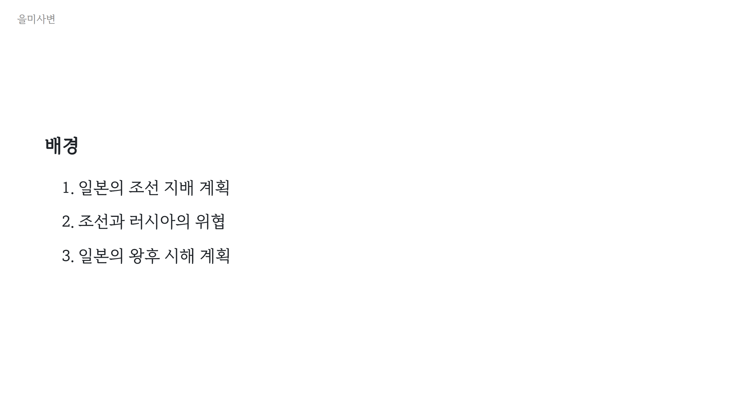
Notes:
첫번째로 을미사변의 배경입니다. 일본은 예전부터 조선 지배를 꿈꾸고 있었습니다. 그러나 조선과 국경을 맞대고 있는 청국과 러시아는 일본에게 있어서 큰 걸림돌이었습니다. 이에 일본의 위협을 감지한 러시아는 프랑스, 독일을 끌어들여 삼국간섭을, 조선에서는 반일적 움직임으로 일본을 견제했습니다. 두 나라가 동시에 일본을 견제하자, 일본은 조선과 일본 사이에 접점을 조사했고, 그 결과로 조선의 왕비인 명성황후를 지목하고 그녀의 시해를 계획했습니다. 당시 그녀의 암호명이 "여우", 작전명이 "여우 사냥" 이었던 것을 보면 그당시 일본이 황후를 교활한 인물로 생각 했다는 것을 알 수 있죠.

Slide 4
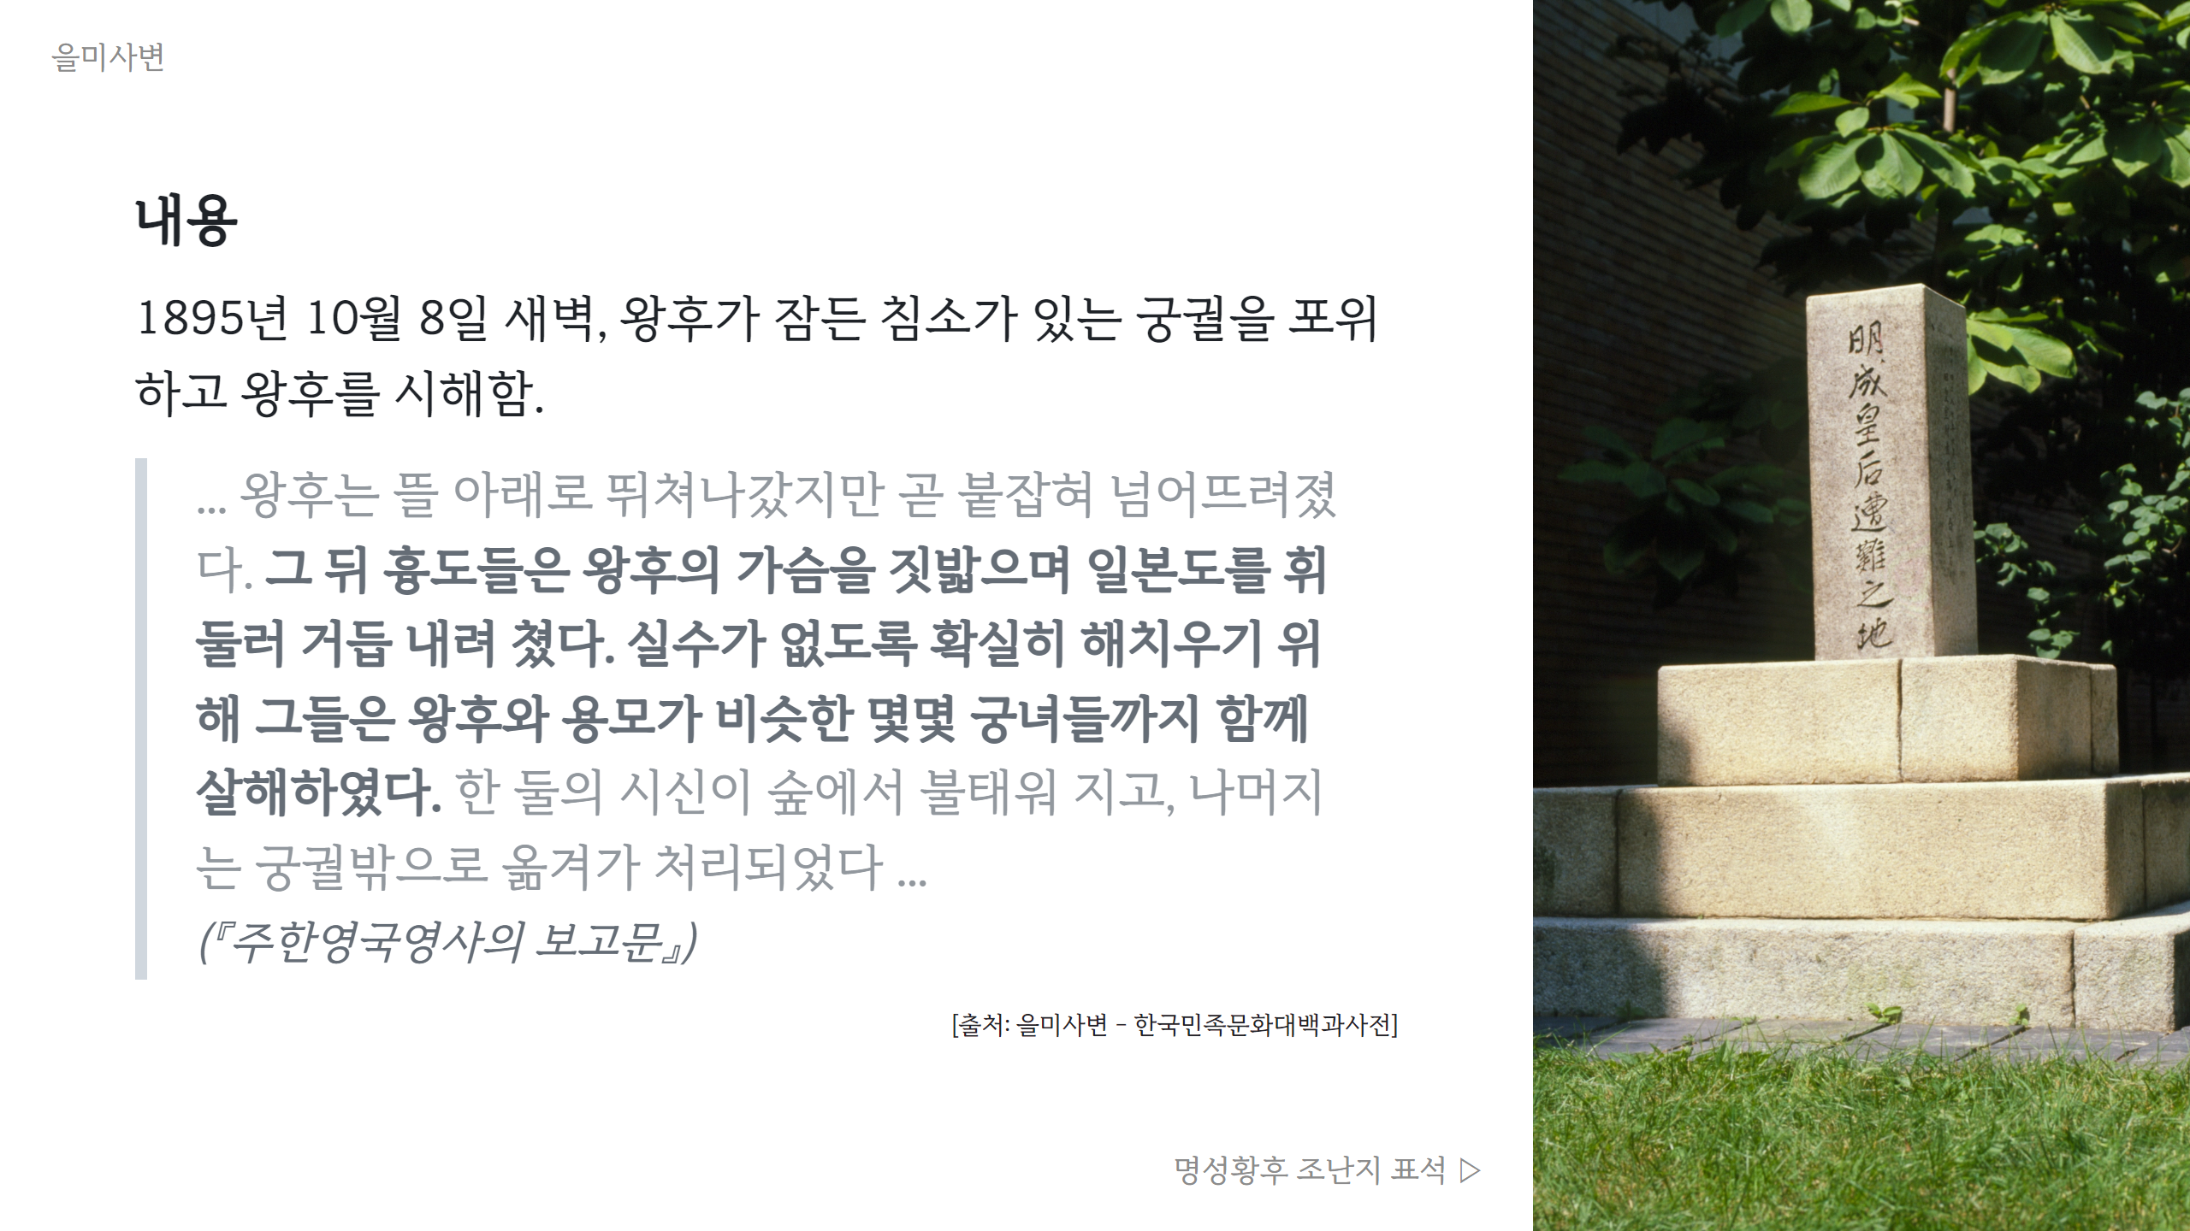
Notes:
(밑의 강조된 글을 읽는다) 이후 일본은 황후 시해의 증거를 멸하기 위해 황후를 비롯한 궁녀의 시신을 한대모아 석유를 붓고 불태웠다고 합니다.

Slide 5
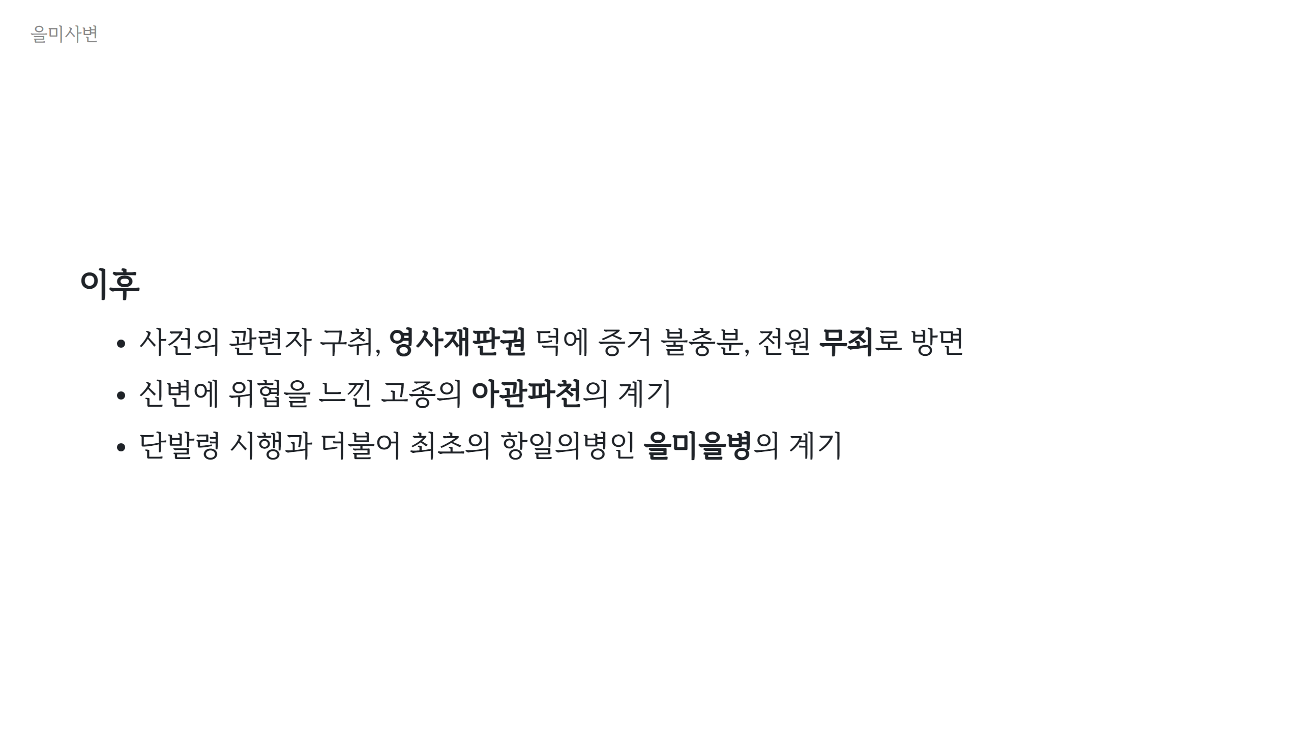
Notes:
황후가 시해되고 조정은 황후 시해에 가담한 이들의 신원을 요청하였으나, 일본은 강화도 조약의 조항중 하나인 영사재판권, 일명 치외법권을 빌미로 이들을 당국에서 심판하겠다 주장, 구취했으나, 얼마뒤 모두 증거 불충분으로 풀려났습니다.

Slide 6
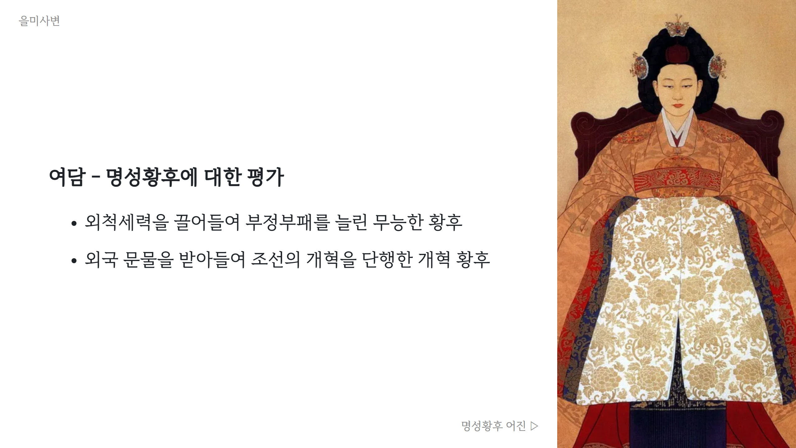
Notes:
이렇게 일제에게 끔찍하게 시해당한 명성황후에 대한 대중의 평가는 크게 두가지로 갈립니다. (두 목록 공개, 읽음) 먼저 명성황후는 전 지도자 흥선대원군이 필사적으로 막았던 외척세력을 끌어들이고, 그들에게 권력을 쥐어줌으로써 그들의 부적부패를 이르켰습니다. 또 외국의 문물을 분별력 없이 받아들여 터무니없는 가격에 사들이기도 하였습니다. 반대로 그녀는 당시 조선의 상황을 극복하기 위해 적극적으로 외교에 나섰습니다. 또 국정 뿐만 아니라 국제정세에도 관심이 많았고, 조선의 이익에 집중했다고 합니다. 하지만 결과적으로 그녀의 근대화 정책은 실패했습니다. 조선의 국정은 과거의 부패했던 시기로 돌아가 버렸고, 백성의 삶은 피폐해졌습니다.

Slide 7
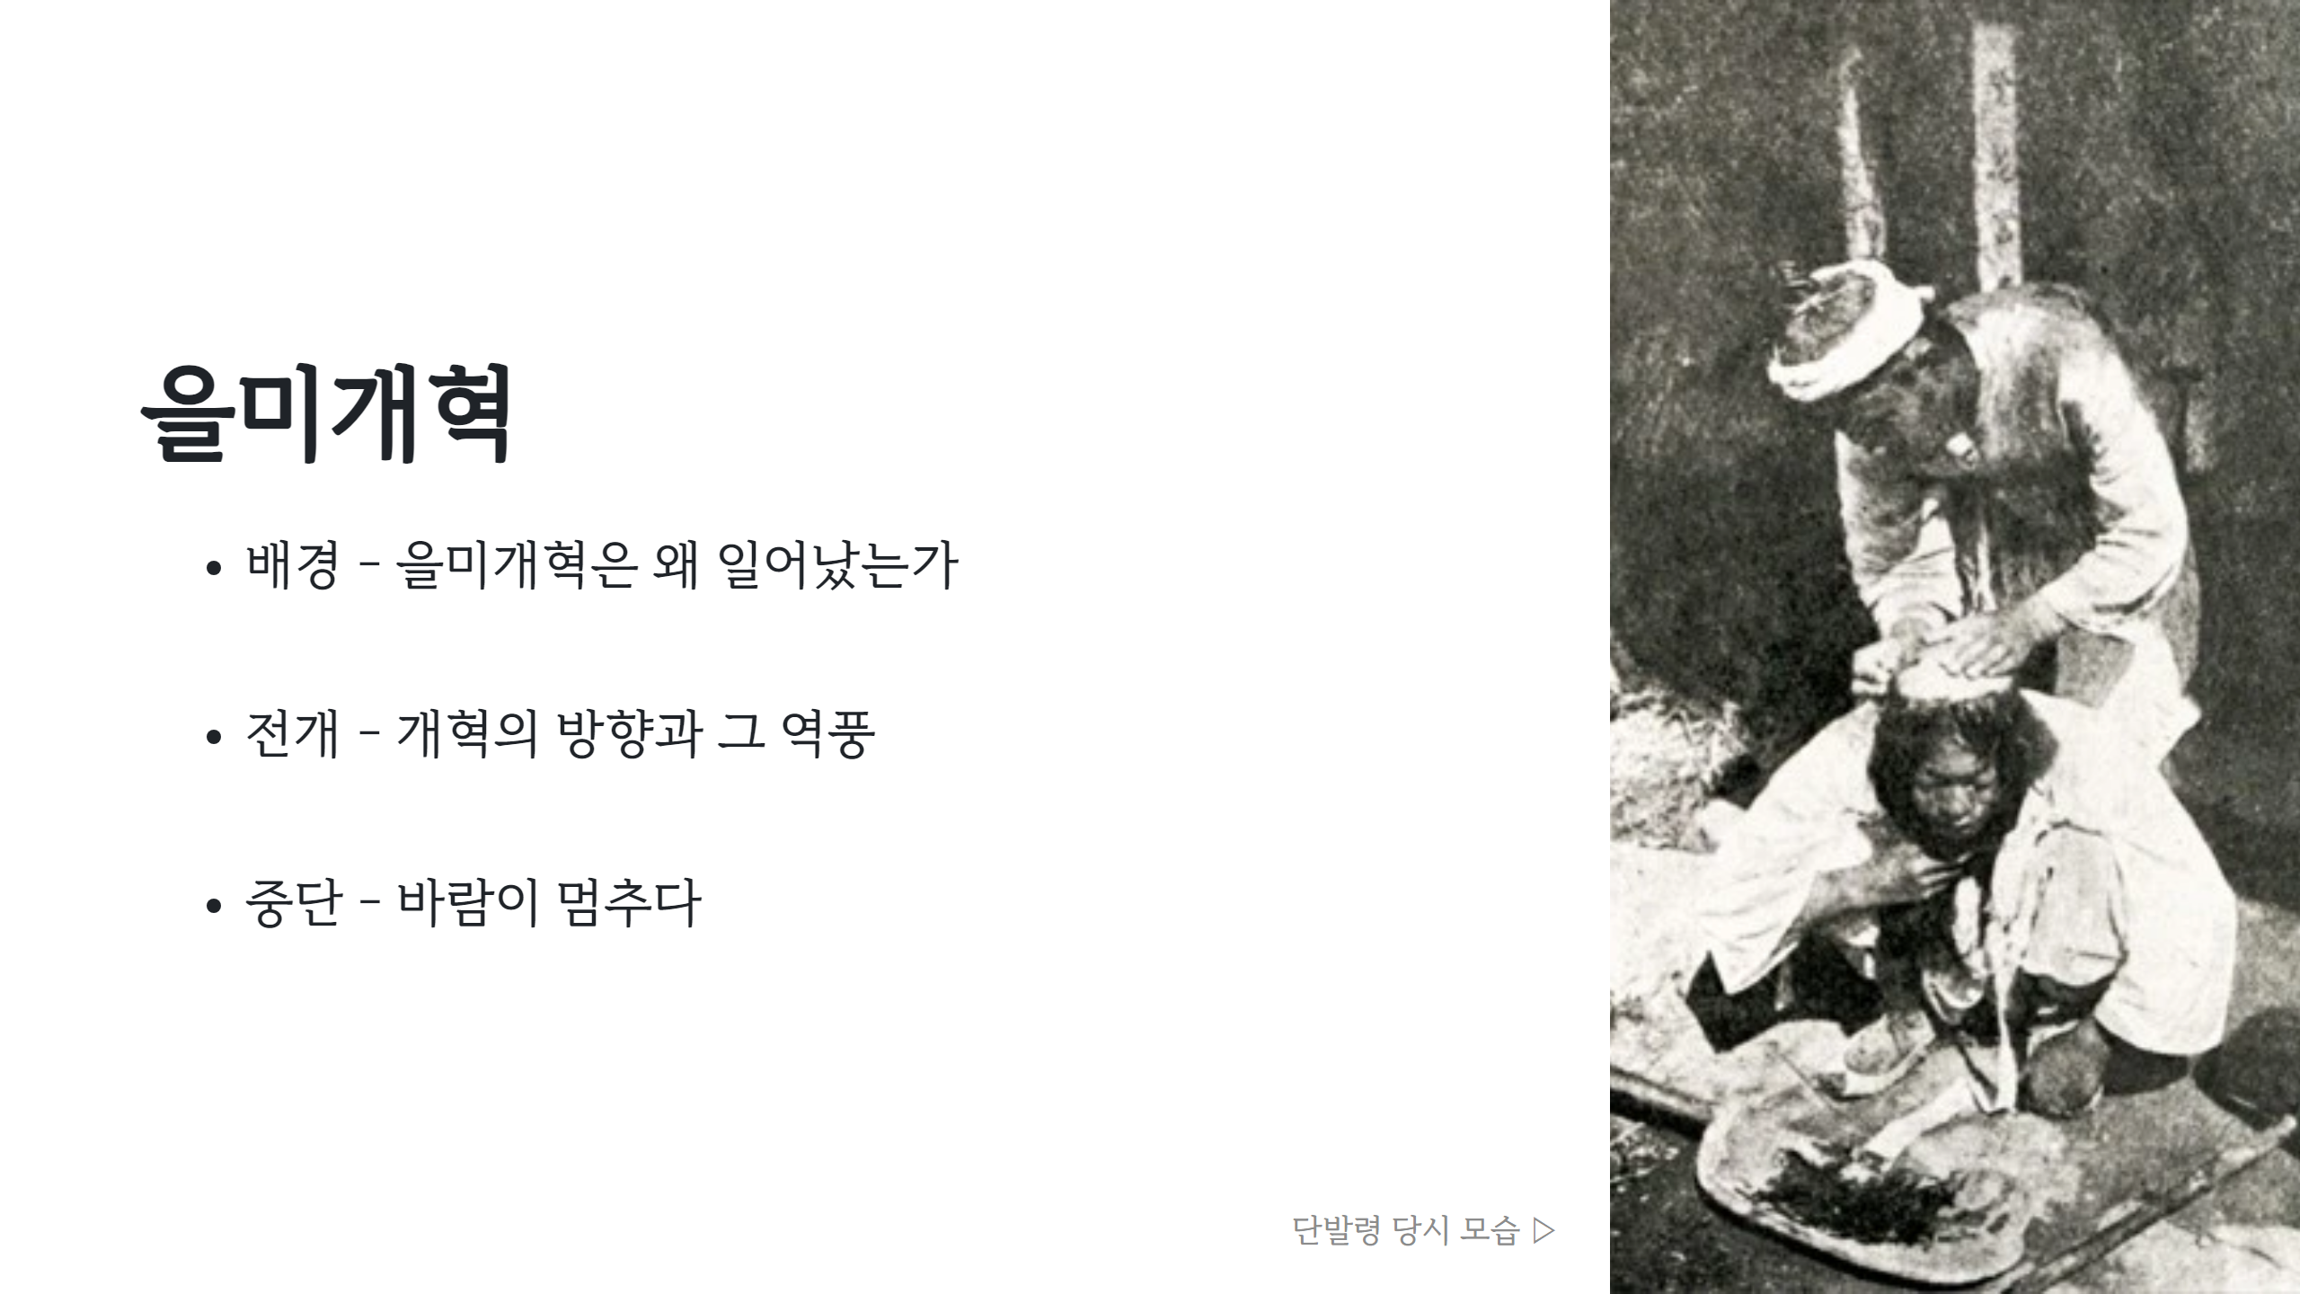
Notes:
두번째로 제3차 갑오개혁이라고도 불리우는 을미개혁에 대해 알아보겠습니다. 을미개혁이 일어난 이유는 무엇인지, 개혁이 추구한 것과 그에대한 민중의 반응, 그리고 그 개혁이 끝나기까지 알아보도록 하겠습니다.

Slide 8
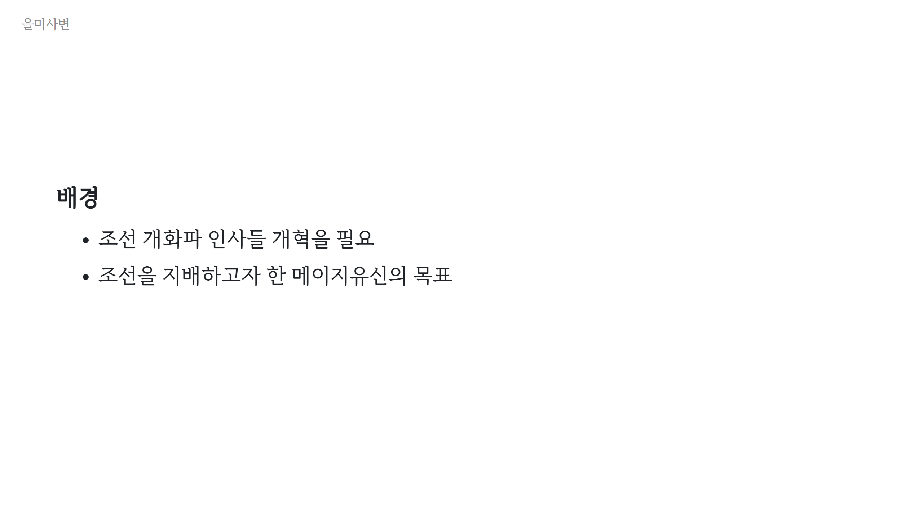
Notes:
을미개혁의 대전제인 갑오개혁을 추진한 목적은 크게 두 가지였습니다. 먼저 조선의 개화파 인사들이 근대화 개혁을 필요로 했습니다. 둘째로 조선을 지배하고자 한 메이지 유신이 조선을 '보호국화' 하기 위한 기초 작업으로 보여지기도 합니다. 갑오개혁은 넗게 보면 일본에 의한 일본이 조선을 지배하기 위한 사업이지만, 좁게 보면 조선 개화파의 의견이 부분적으로 반영되었다는 점에서 완전한 타율적 개혁이라기보다는 일부는 자율적이었던 개혁이라고 할 수 있겠습니다.

Slide 9
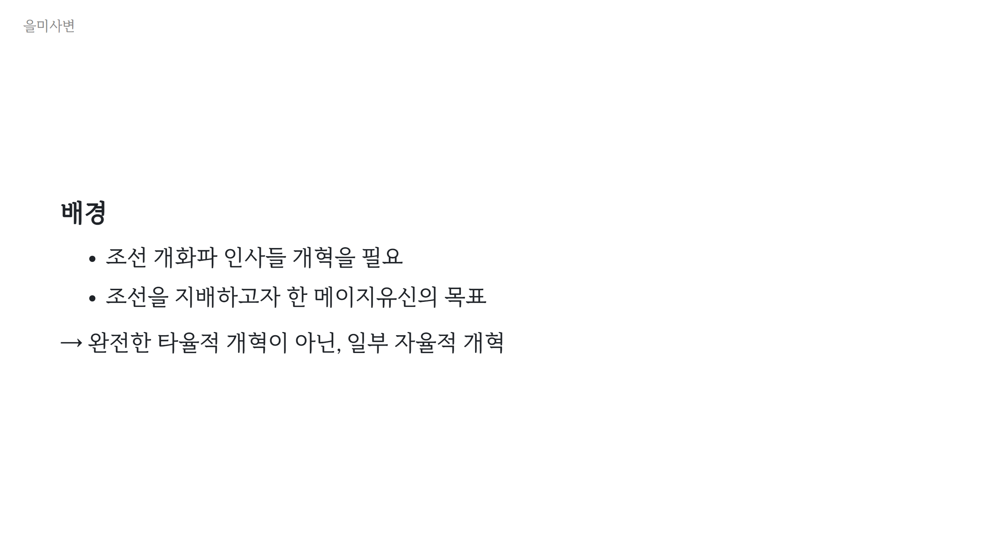

Slide 10
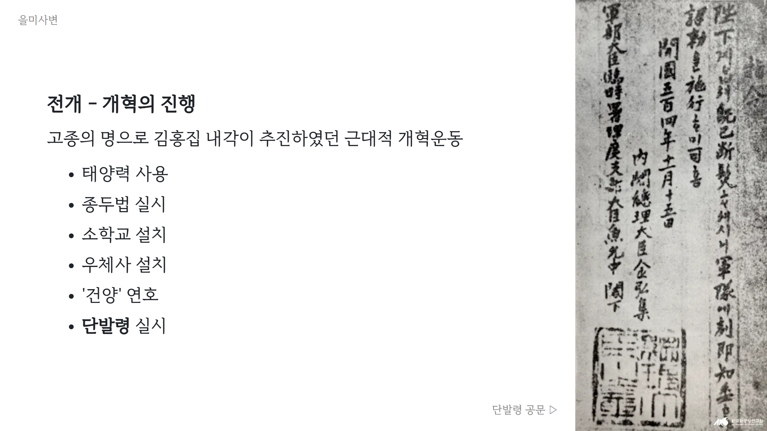
Notes:
을미개혁은 을미사변 직후, 고종의 명으로 김홍집 내각을 중심으로 추진되었던 근대적 개혁 운동입니다. 태양력 사용과 종두법 등 여서 정책을 시행했는데요, 그중 가장 파격적 이었던 것은 단발령이었습니다. 신체발부수지부모, 유교적 사상이 뿌리내리고 있었던 조선의 사회에 있어서는 부모가 남기신 신체의 일부인 머리칼을 자른다는것이 당치도 않은 소리였고, 이로인해 봉기까지 일어나게 됩니다.

Slide 11
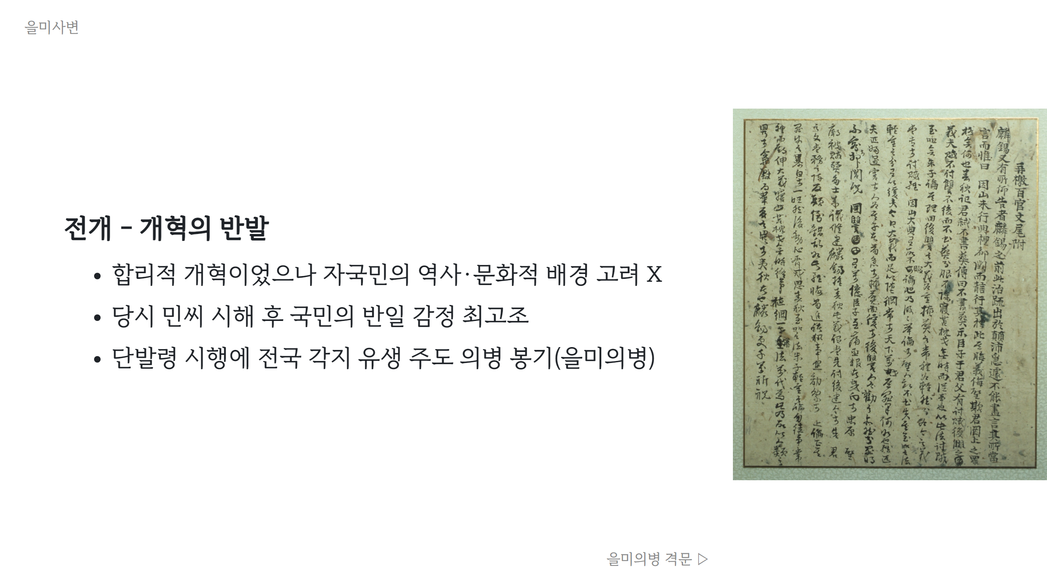
Notes:
을미개혁은 분명 합리적이고 근대적인 개혁이었습니다만, 문제는 그 내용이 자국민의 사회에 전혀 맞지 않을뿐더러, 굉장히 급진적으로 진행되었다는 것이 문제였습니다. 심지어 당시 왕후 민씨가 시해당한지 일년이 채 되지 않은 시기에 선진 문물, 그것도 일본에서 들여온다는 것은 민중의 반감을 사기에 충분했고, 단발령을 발화점으로 전국 각지에 의병 봉기가 일어나게 됩니다.

Slide 12
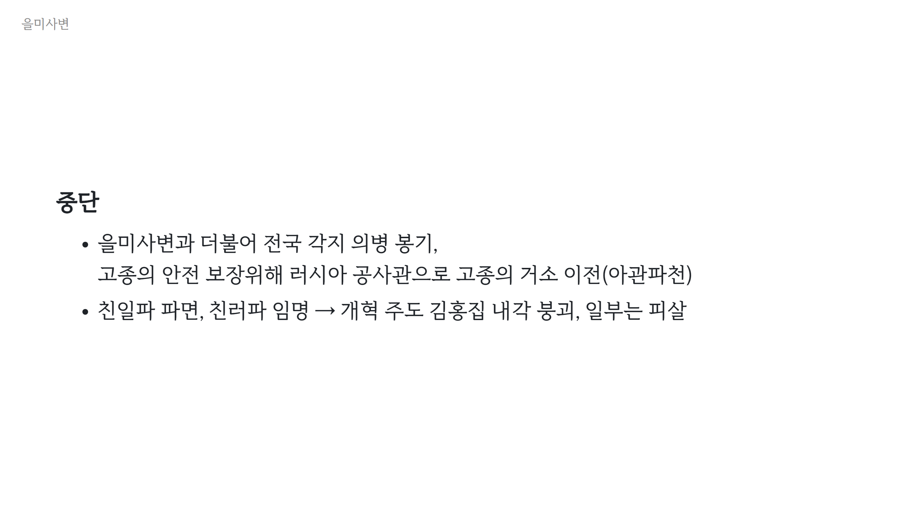
Notes:
일전에 있었던 을미사변과 더불어 조선 팔도에 봉기까지 일자, 고종의 안정을 확신할 수 없었던 조정은 고종의 거처를 러시아 공사관으로 옮기게 됩니다. 또, 친일파를 파면하고 친러파를 공직에 임명하므로써 개혁을 주도했던 김홍집 내각은 붕괴했고, 일부는 피살당하기까지 했습니다.

Slide 13
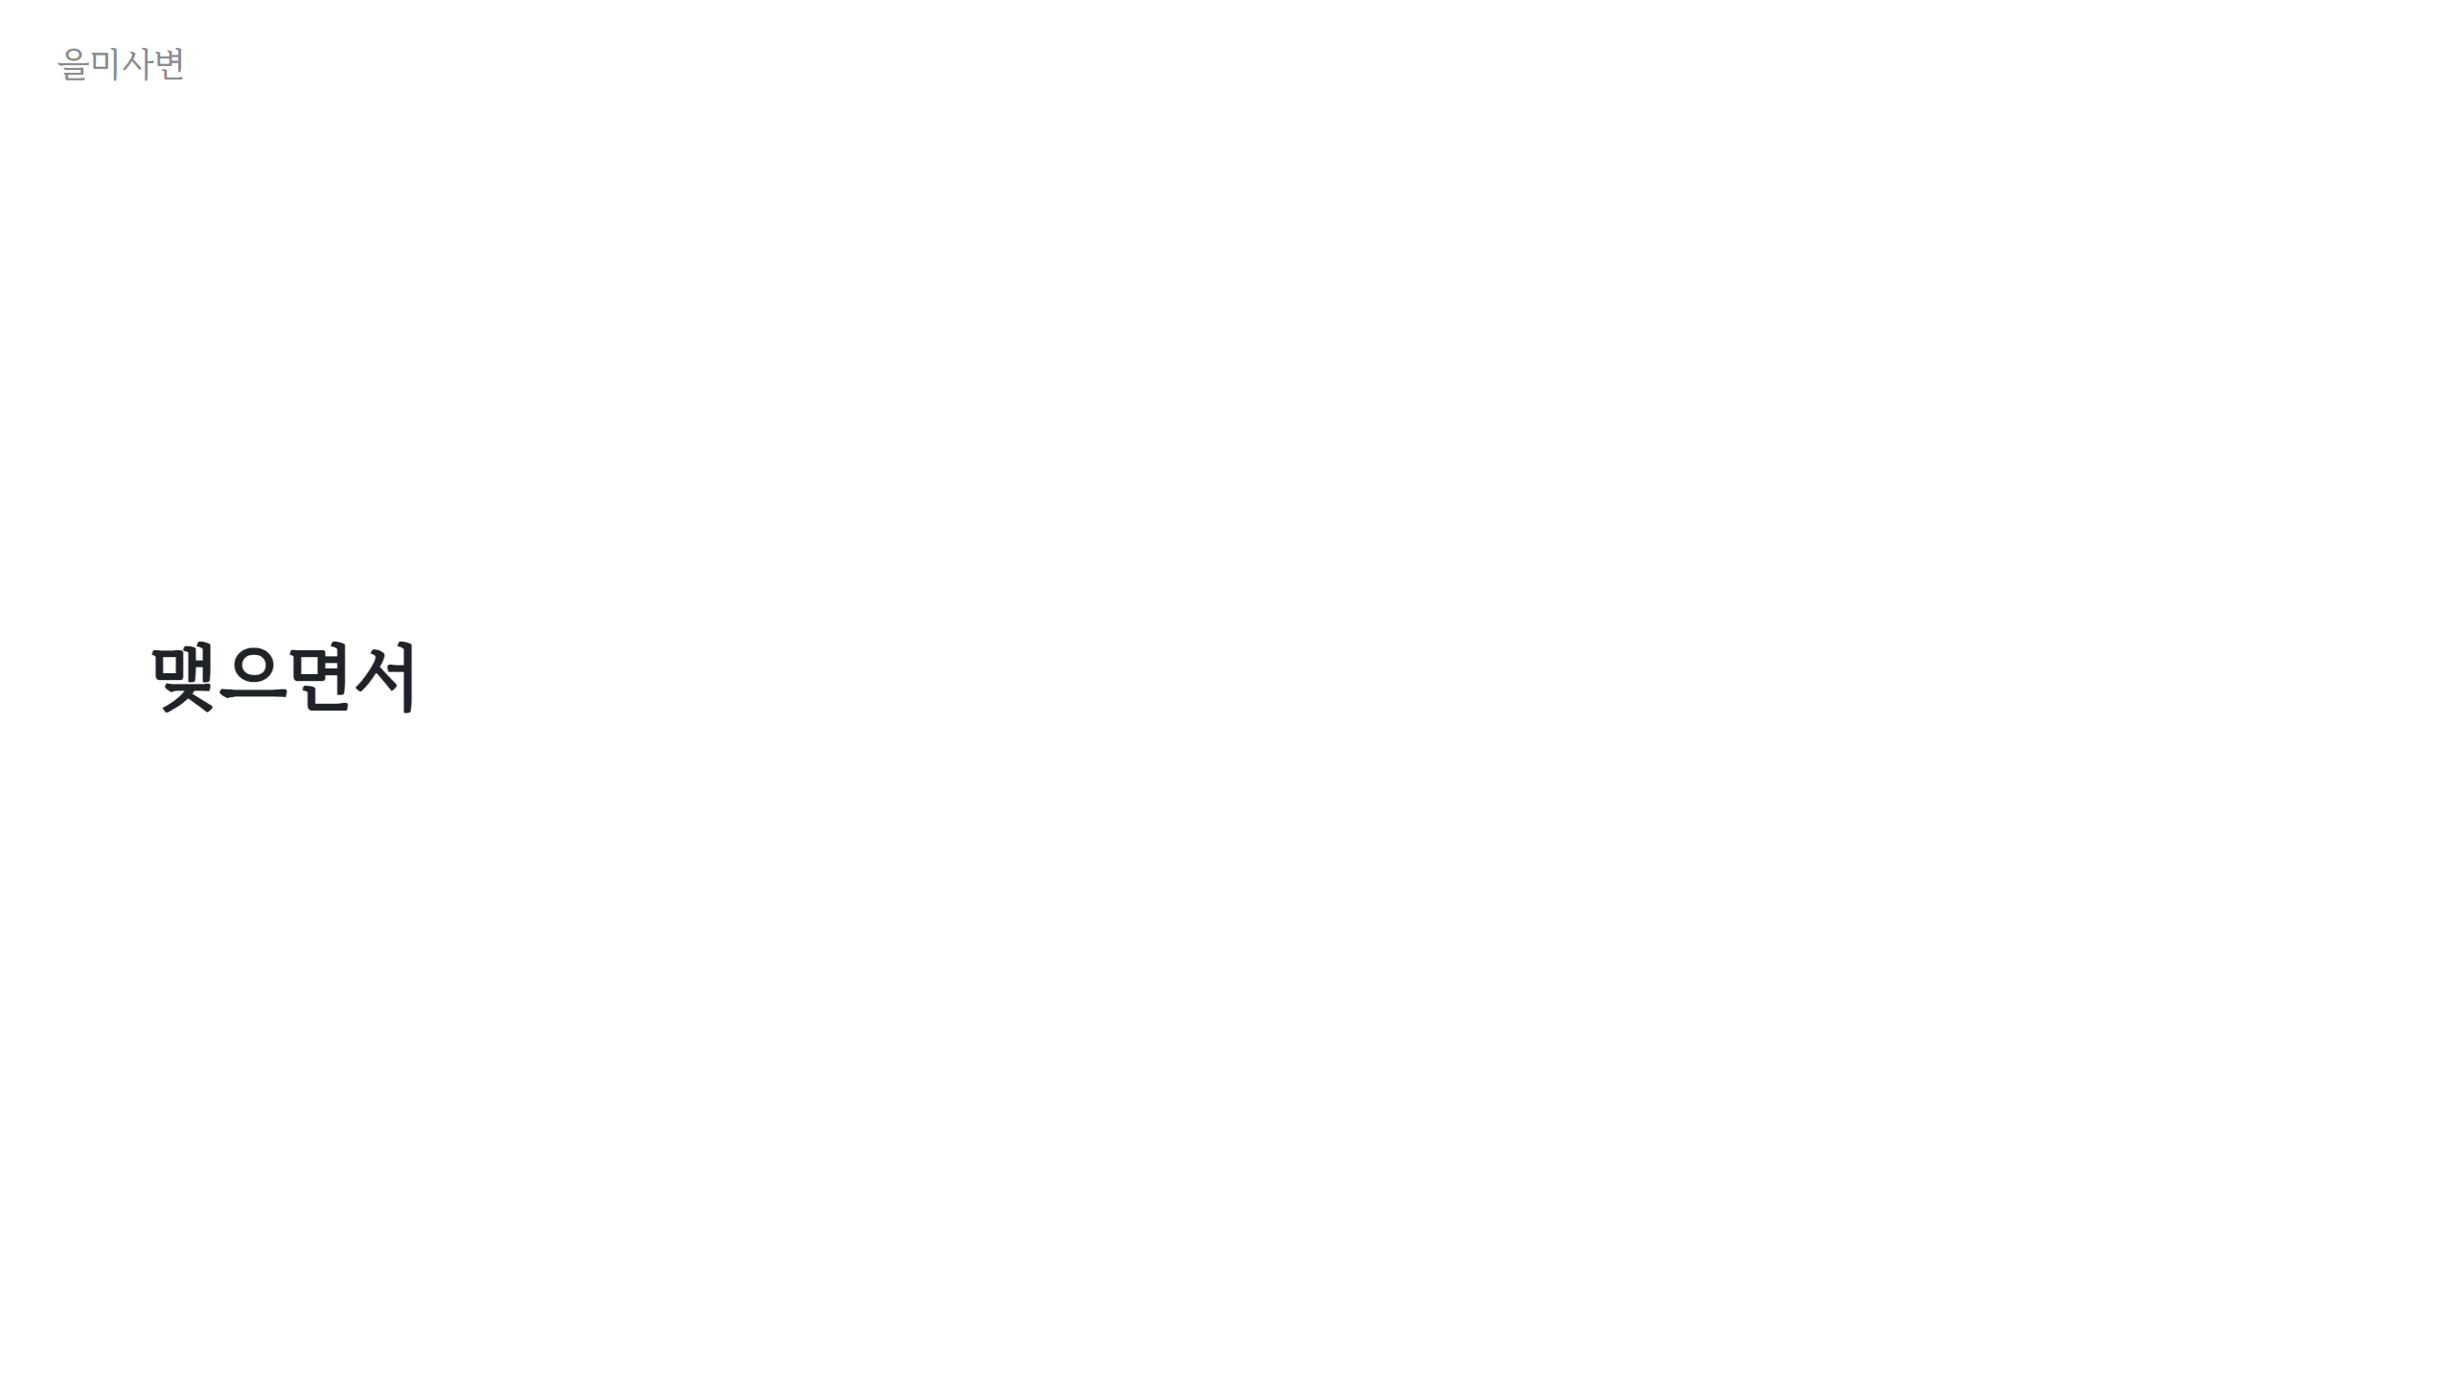
Notes:
그렇게 조선의 왕후는 시해당했고, 조선의 급작스러운 근대화 운동은 막을 내리게 되었습니다. 하지만 여전히 일본의 을미사변에 대한 공식적 사과는 이루어 지지 않았습니다. 시해범의 후손과 일부 학자들은 이를 인정하고 사죄했지만, 일본의 정부는 현재까지 모르는 일이라고 발뻄하고 있습니다. 이들이 사과하게 만들기 위해서는 먼저 우리가 역사를 알고, 잊지 않는것이 중요할 것 같습니다. 지금까지 을미사변과 을미개혁에 대해 대한 발표 들어주셔서 감사합니다.

Slide 14


